Slide 1
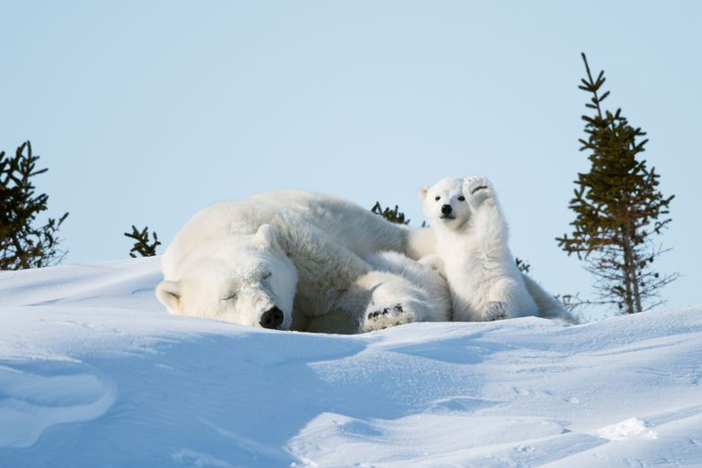
Krásné pondělí!

Slide 2
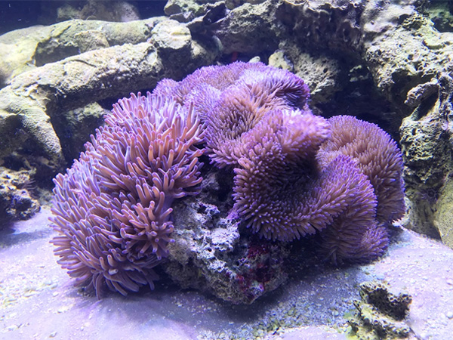
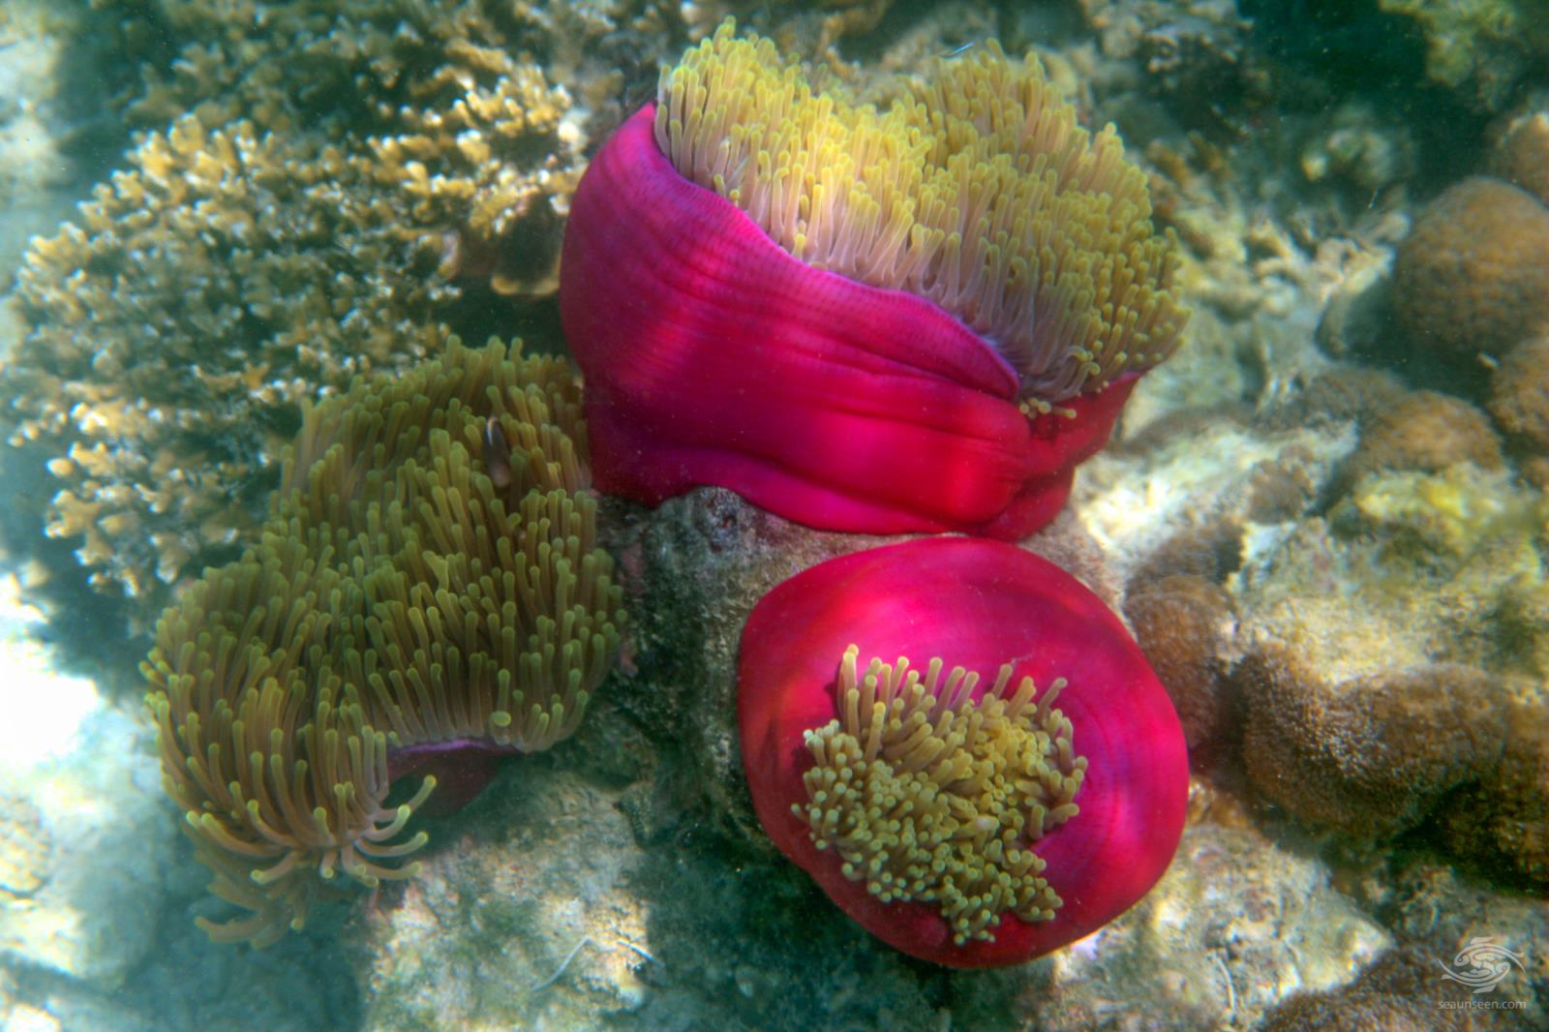
Žahavci – žahaví dravci

Slide 3
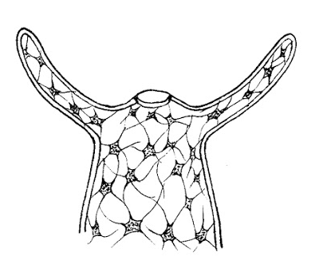
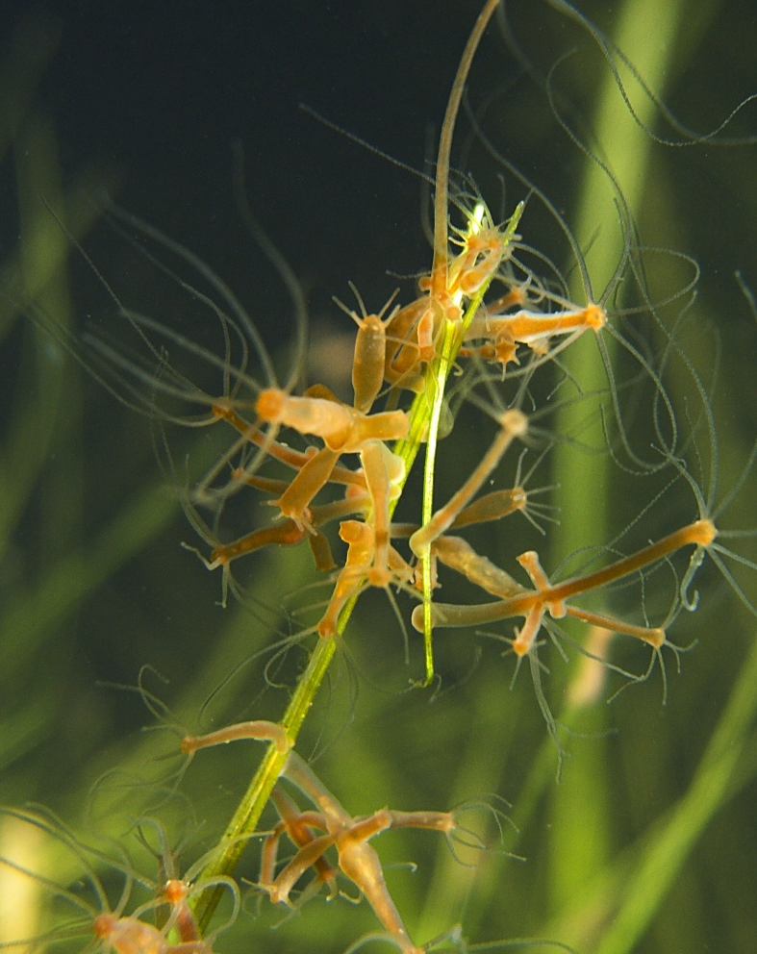
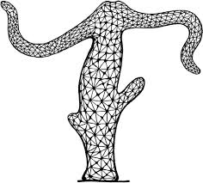
žahavci
Vodní živočichové (mořští i sladkovodní).
Dravý způsob života.
Stavba těla žahavců:
  Je vakovité a paprsčitě souměrné.
  Má trávicí dutinu = láčku s jedním otvorem (funkce vyvrhovací i přijímací).
  Žahavé buňky (slouží k lovu – při podráždění z buňky vystřelí vlákno s jedem).
  Dýchají celým povrchem těla.
OTVOR
Notes:
Kde se jich vyskytuje více – v mořích a oceánech, nebo spíše ve sladkých vodách? V mořích a oceánech.
Co to znamená dravý způsob života? Žahavci jsou predátoři a loví kořist.

Slide 4
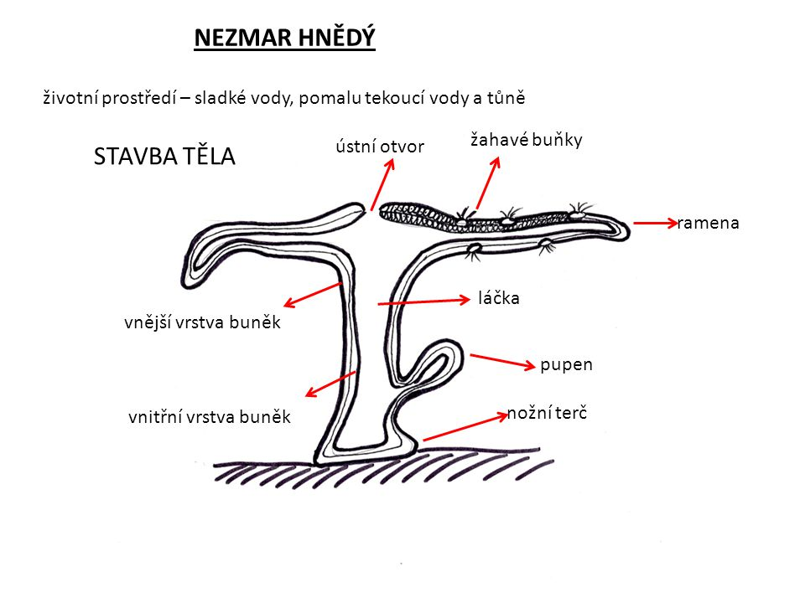
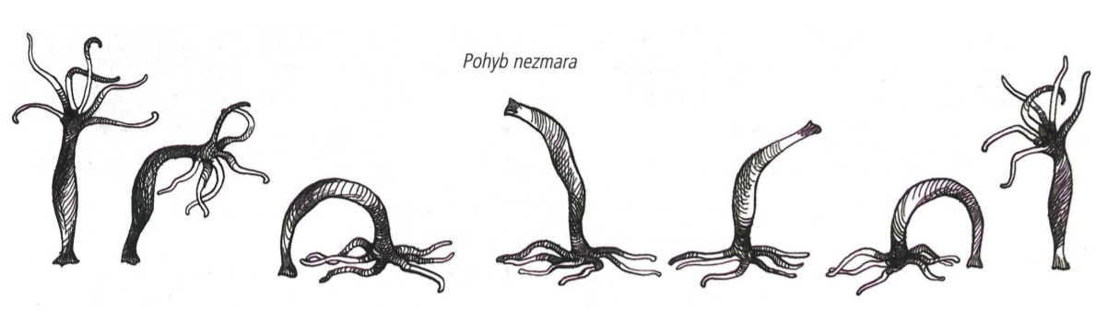
Sladkovodní zástupce nezmar hnědý
Spodním koncem těla se přichycuje k podkladu. Jak tuto část těla nazýváme?
Žije přisedle na vodních rostlinách pomalu tekoucích vod a tůní.
Vakovité tělo (1–3 cm), na horním konci má _______ _______, kolem kterého je několik ramen, pravidelně uspořádaných.
Tělo je paprsčitě souměrné a dvouvrstevné. Vnější vrstva → žahavé buňky. Vnitřní vrstva → trávicí buňky.
ÚSTNÍ OTVOR
Notes:
Co to znamená, že žije přisedle? Přichytí se na určitém místě a na tom zůstane po určitou dobu. To znamená, že se nedochází k jeho neustálému přemisťování. Ale samozřejmě se může pohybovat – např. se může jednoduše oddělit od podložky a nechat unášet proudem, nebo viz obrázek.

Slide 5
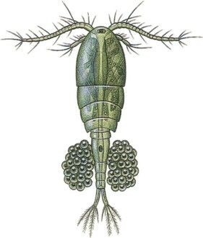
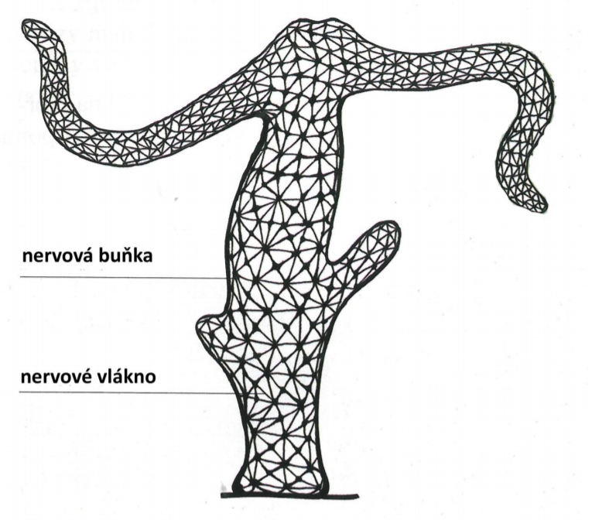
Sladkovodní zástupce nezmar hnědý
Na co má nezmar ramena? Chytá s nimi drobné vodní živočichy.
SCHOPNOST REGENERACE
REGENERACE = OBNOVA
NEZMAR SNADNO NAHRAZUJE ZTRACENÉ ČÁSTI TĚLA.
Nestrávené zbytky potravy jsou vyvrhovány ústním otvorem.
Dýchá celým povrchem těla.
Má tzv. rozptýlenou nervovou soustavu.
Rozmnožuje se hlavně nepohlavně (pučením), ale může i pohlavně.
Usmrcuje je tekutinou vylučovanou ze žahavých buněk, kterými jsou ramena hustě poseta.
K trávení potravy dochází v trávicí dutině, láčce.
PUPEN
Notes:
Potrava: buchanky (na obrázku vlevo nahoře), rybí potěr („malinkaté rybičky“).
Rozptýlená nervová soustava: nervové buňky jsou rozptýleny ve vnější vrstvě buněk, jsou spojené nervovými vlákny.
Když má nezmar dostatek potravy, začne se mu na těle vytvářet dvouvrstvý hrbolek neboli pupen. Ten odrůstá v nového jedince. Nový nezmar se oddělí a žije samostatně.
Pučení – pamatujete si, jaké organismy se ještě rozmnožují pučením? Kvasinky (to jsou jednobuněčné houby).

Slide 6
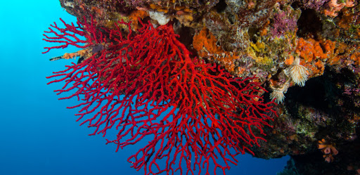
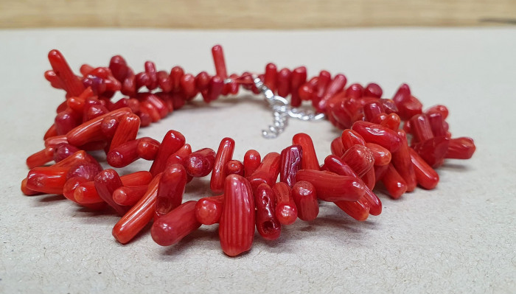
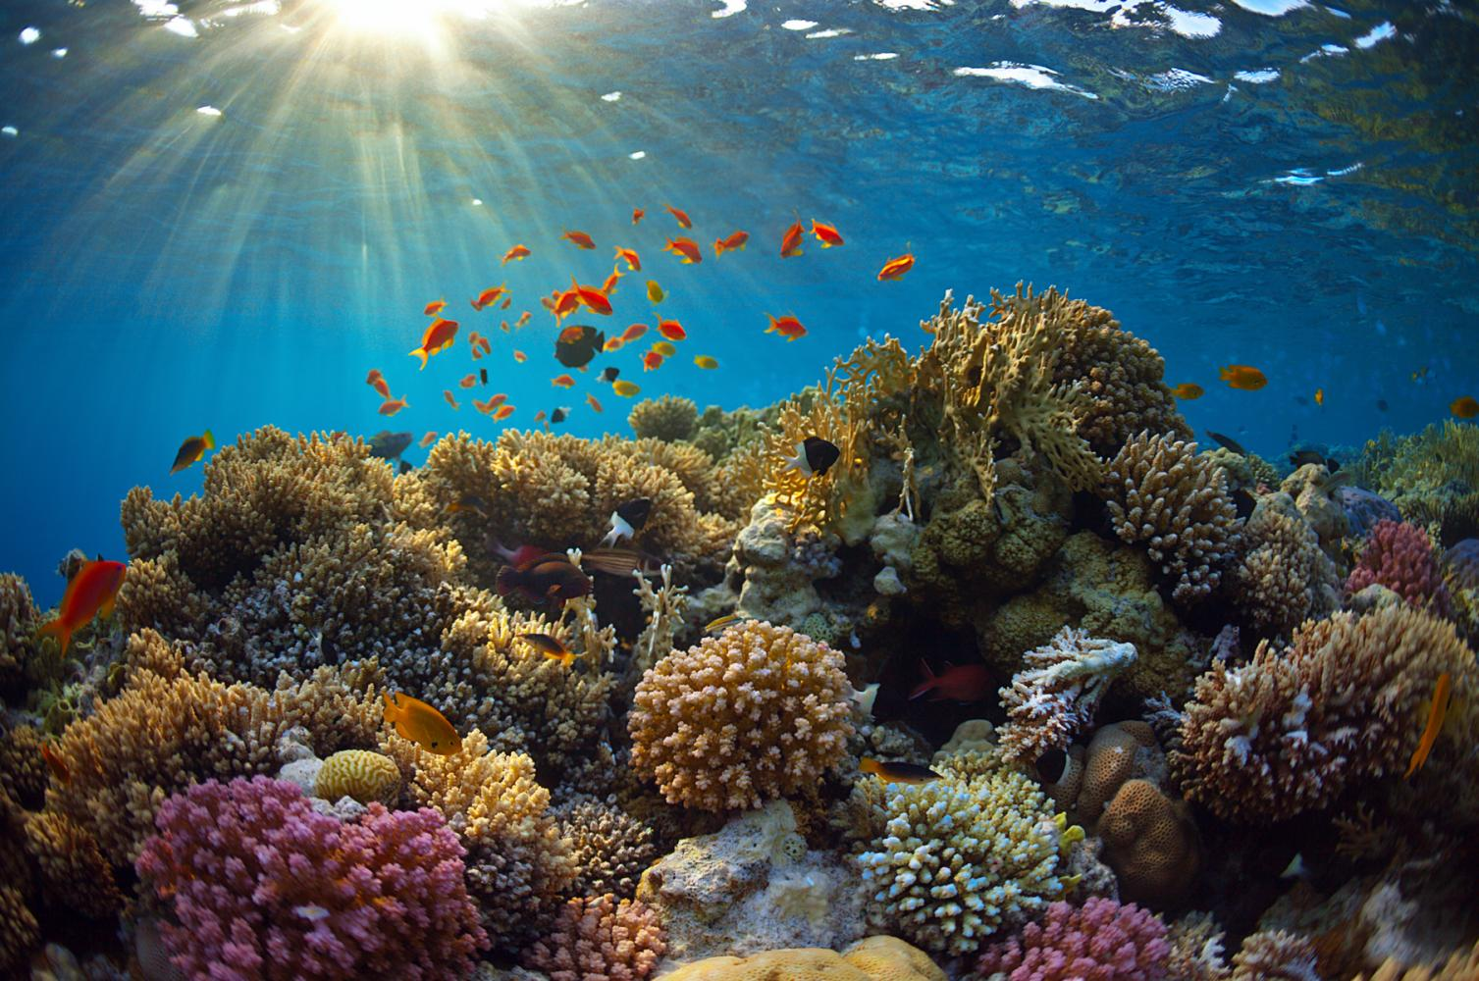
Mořští zástupci koráli
NAPÍŠEME I, NEBO Y?
KORÁLI A POLYPI – OPRAVDU MĚKKÉ I.
POKUD ALE MLUVÍME O POLYPECH (VÝRŮSTCÍCH NA SLIZNICÍCH), PÍŠEME TVRDÉ Y.
Žijí v koloniích přisedle na mořském dně.
Jejich jedinci (polypi) připomínají drobné kvítky.
Vápenaté kostry → přirůstají ke skalnatému podkladu → korálové útesy a ostrovy.
Rozmnožují se pučením, ale noví jedinci se neoddělují, vytvářejí se starými jedinci trsy.
Notes:
Polypi vytvářejí ve svých tělech vápenaté kostry, které přirůstají ke skalnatému podkladu. Toto vytváření koster nabývá u některých korálů takových rozměrů, že se z nich v dávných geologických dobách vytvořily a stále ještě vytvářejí korálové útesy a korálové ostrovy. Množí se jako nezmar pučením, ale noví jedinci se neoddělují, vytvářejí se starými jedinci trsy.
Foto: útesotvorný korál, korál červený, korál červený jako klenotnická surovina.

Slide 7
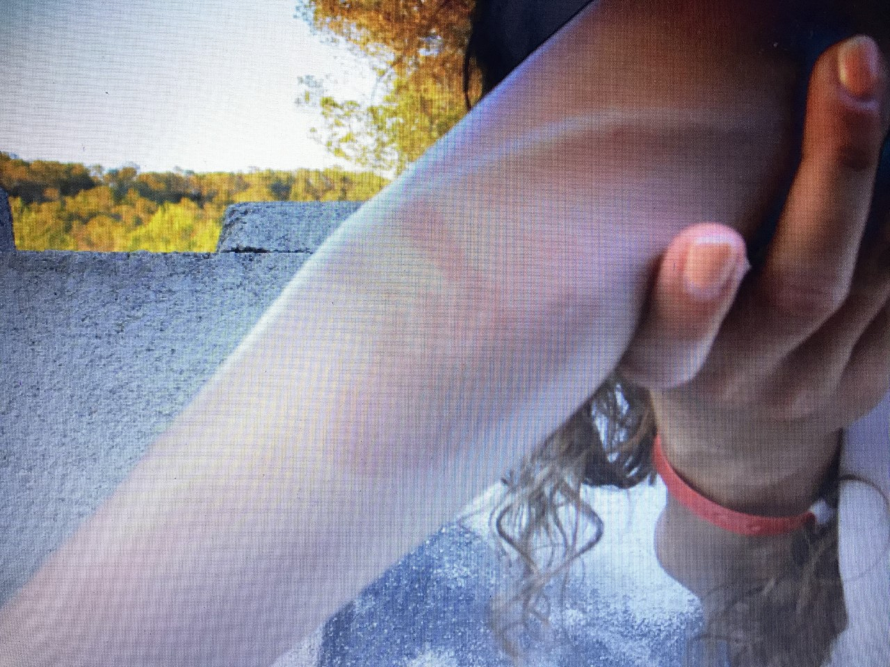
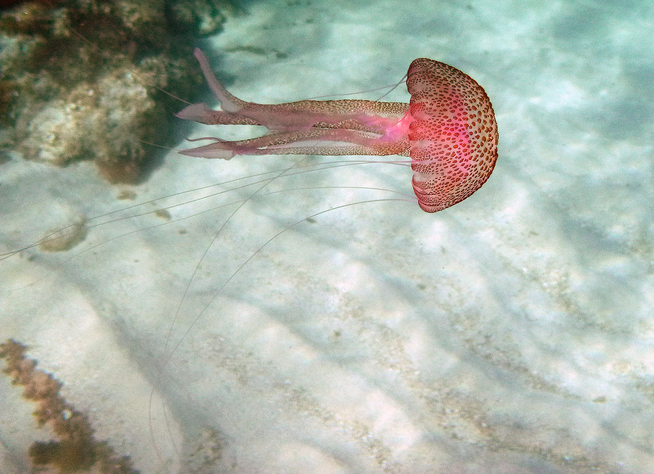
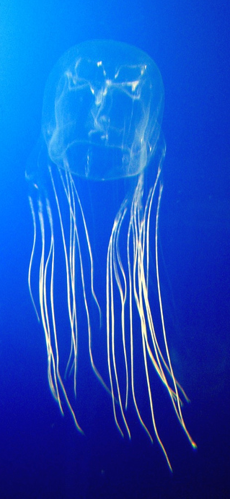
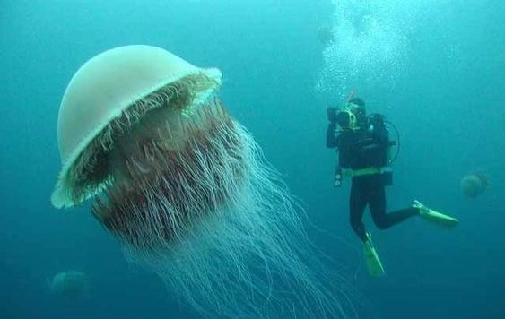
Mořští zástupci
MEDÚZY
MOJE ZKUŠENOST.
👎
Mají rosolovité tělo, většinu z něj tvoří voda.
Jako průsvitné zvony se vznášejí ve vodě.
POZOR! Některé mohou být velice nebezpečné a způsobit i smrt (např. čtyřhranka smrtelná, která žije v Austrálii).
Popálení od medúzy může být velice bolestivé. První pomoc: ocet.
Notes:
V mořích žijí také medúzy a sasanky.
Foto: čtyřhranka smrtelná, talířovka obrovská (největší medúza na světě, dvoumetrový zvon těla, chapadla dlouhá až 35 m, žije v chladným vodách severního Atlantiku), moje ruka ☺, talířovka svítivá (ta mě pravděpodobně popálila).

Slide 8
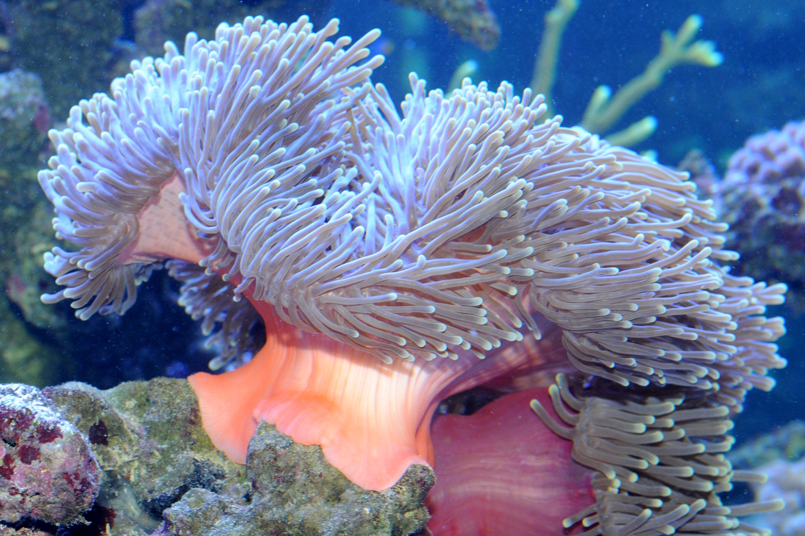
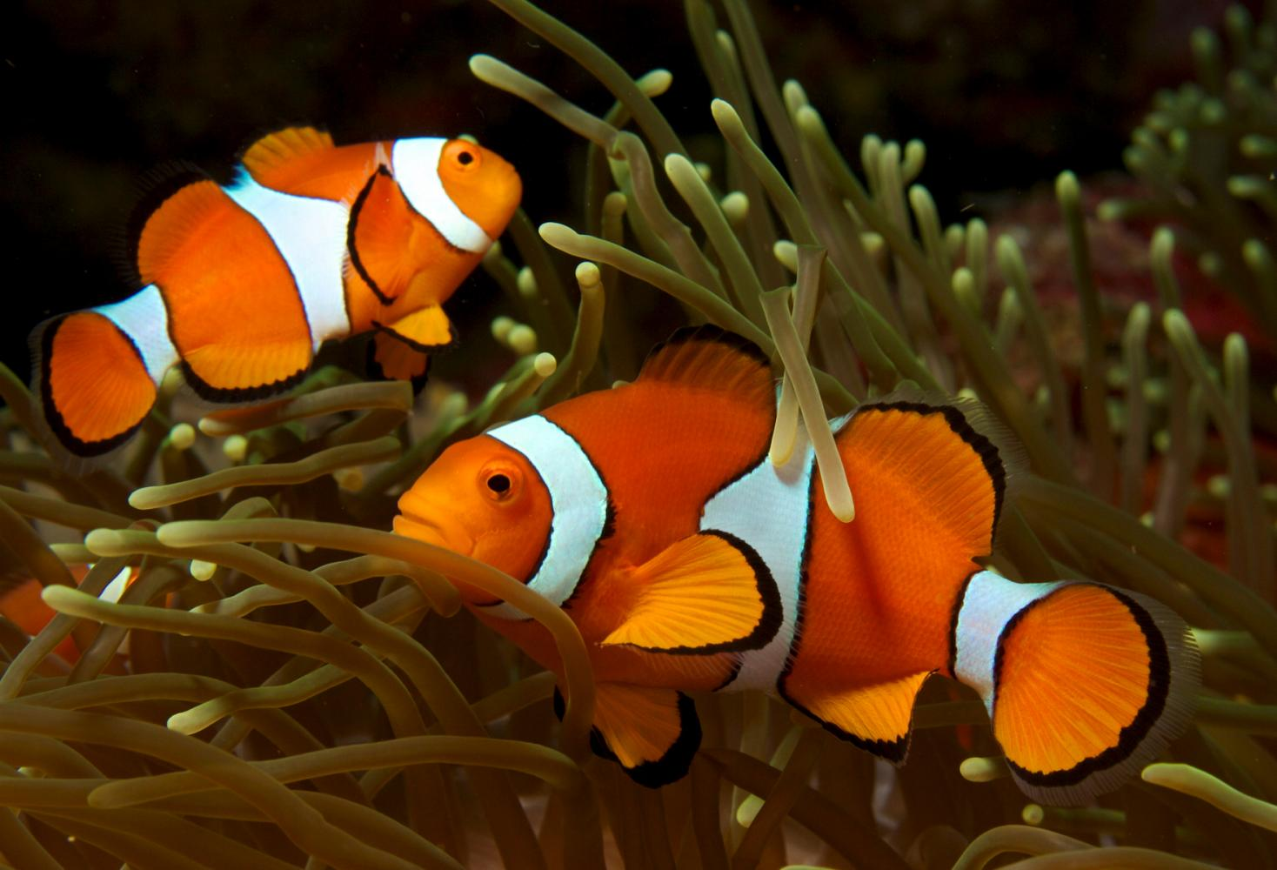
Mořští zástupci sasanky
Mají podobnou stavbu těla jako koráli.
Nevytvářejí vápenaté kostry.
Veliké množství ramen kolem úst.
Žijí na mořském dně a podobají se krásným barevným květům.
Notes:
Sasanky a klauni – symbióza na dně moře.
Klauni (klauni očkatí) sasanku čistí, brání před rybami, které ji okusují, a svým pohybem víří vodu a obohacují tak sasančino okolí kyslíkem. Rybky mají na oplátku jistotu života pod ochranným chapadlem sasanky, která na ně nezaútočí.
Rak poustevník (je to krab) se skrývá v ulitách mořských měkkýšů. Tento krab schovaný v ulitě by se stal velice snadným úlovkem chobotnice – specialistky na otvírání ulit.

Slide 9
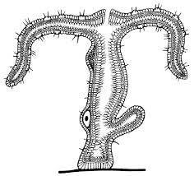
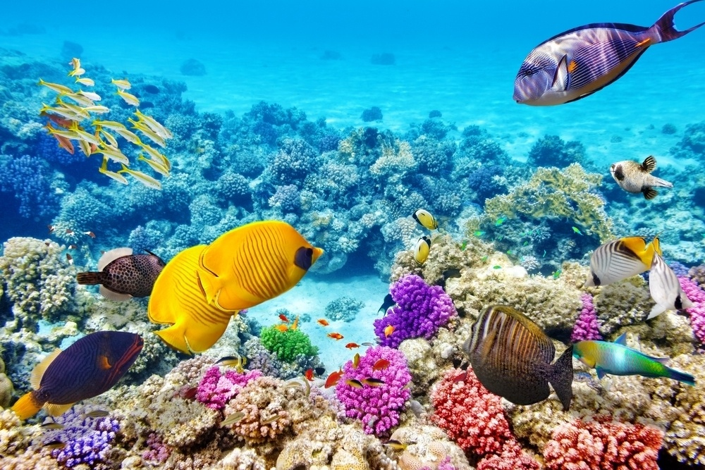
Co jsme se dnes dozvěděli?
K čemu má nezmar ramena?
K čemu má nezmar láčku?
Jakým způsobem se nezmar nejčastěji rozmnožuje?
Co je to regenerace?
Jak se podílejí koráli na vzniku korálových útesů a ostrovů?
Rameny chytá drobné vodní živočichy.
Láčka (trávicí dutina) slouží k trávení potravy.
Pučením.
Obnova – nezmar snadno nahrazuje ztracené části těla.
Ve svých tělech vytvářejí vápenaté kostry, které přirůstají ke skalnatému podkladu.

